Slide 1
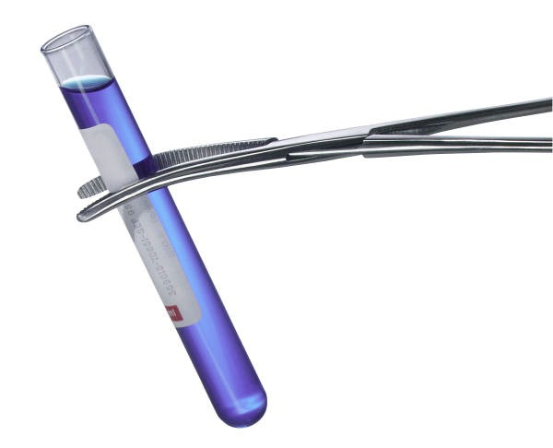
Классификация химических реакций

Slide 2
Химические реакции – процессы в результате которого из одних веществ получаются другие, отличающиеся по составу и строению.

Slide 3
І.По числу и составу реагирующих веществ
1.1 Реакции идущие с изменением состава веществ.
1. Реакции соединения 2Н2 + О2 = 2Н2О
2. Реакции разложения 2Н2О = 2Н2 + О2
NaNO3 = NaNO2 + O2
3. Реакция замещения Fe + HCl = FeCl2 + H2
4. Реакция обмена LiOH + HCl = LiCl + H2O
1.2. Реакции идущие без изменения состава веществ.
С ( графит) = С ( алмаз)
S ( ромбическая) = s ( моноклинная)
Р ( белый) = Р (красный)
Sn (белое олово) = Sn (серое олово)
3О2 ( кислород) = 2О3 (озон)

Slide 4
ІІ По изменению степеней окисления химических элементов, образующих вещества.
2.1Реакции идущие с изменением степеней окисления элементов окислительно – восстановительные реакции(к ним относятся реакции замещения, соединения, разложения).
MnO₂ +4HCl= MnCl₂ + Cl₂ + H₂O
2.2 Реакции идущие без изменения степени окисления
K₂O + H₂O = 2KOH

Slide 5
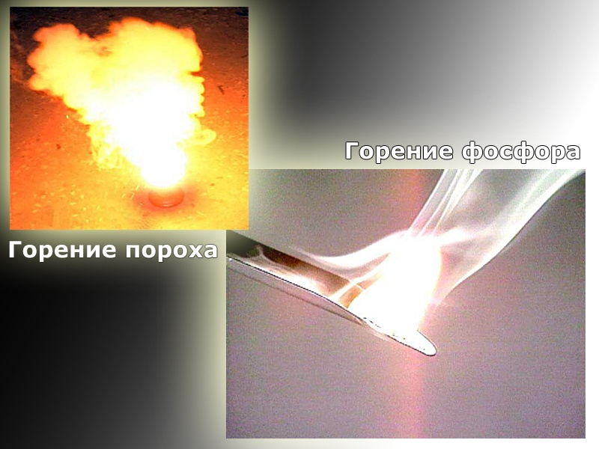
III По тепловому эффекту.
3.1. Экзотермические .
S + O₂ = SO₂ + Q
3.2. Эндотермические.
N₂ + O₂ = 2NO - Q

Slide 6

IV По агрегатному состоянию реагирующих веществ.
4.1 Гетерогенные.
Zn_{(ТВ)} + СuSO_{4(Р-Р)} = Cu_{(ТВ)} + ZnSO_{4(Р-Р)}
4.2 Гомогенные.
H_{2(Г)} + Cl_{2(Г)} = 2HCl_{(Г)}

Slide 7
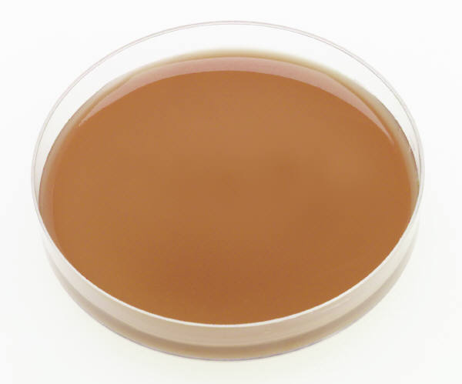

V. По участию катализатора.
5.1. Некаталитические.
4Al + 3O₂ =2Al₂O₃
5.2. Каталитические.
2H₂O₂ ^{MnO2} 2H₂O + O₂
спирт

Slide 8
VI. По направлению.
6.1. Необратимые: а) выделяется газ: 2HgO ^{t} 2Hg + O₂ б)выделяется осадок: BaCl₂ + H₂SO₄ BaSO₄ + HCl в)выделяется вода: 2NaOH + 2HCl H₂O + 2NaCl
6.2. Обратимые:
N₂ + 3H₂ 2NH₃

Slide 9
VII.По виду энергии, инициирующей реакцию.
7.1.Фотохимические реакции (под действием света)
2AgBr ^{свет} 2Ag _{(тв.)}+ Br₂ _{(ж.)}
7.2.Электрохимические (под действием эл. Тока)
2NaCl_{(расплав)} ^{эл.ток} 2Na +Cl₂
7.3.термохимические ( эндотермические и множество экзотермических р-ций)
7.4. Радиационные

Slide 10
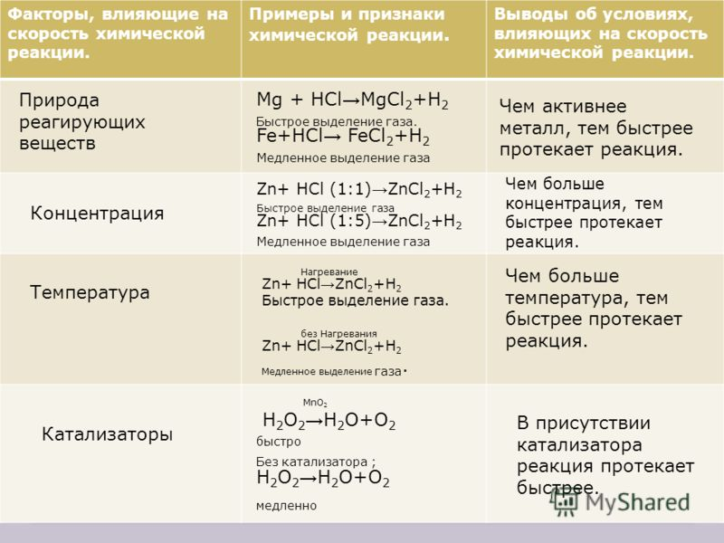

Slide 11
